Slide 1
Твердість води
Мета: ознайомлення з поняттям “твердість води”, вивчення видів твердості води та методів її усунення

Slide 2
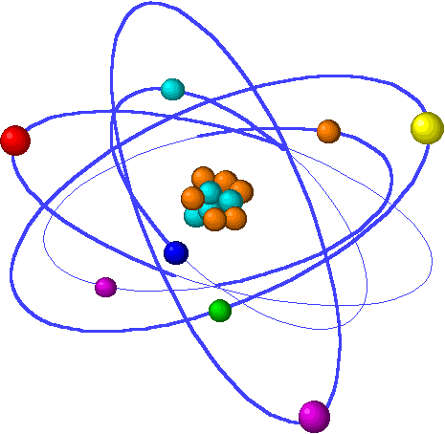
Що таке твердість води?
Твердість води, зумовлена наявністю іонів кальцію Са(2+) та іонів магнію (Мg2+), називається загальною твердістю води.Чим вищий вміст у воді цих йонів, ти більша твердість води.
2+ 2+
Mg Са

Slide 3
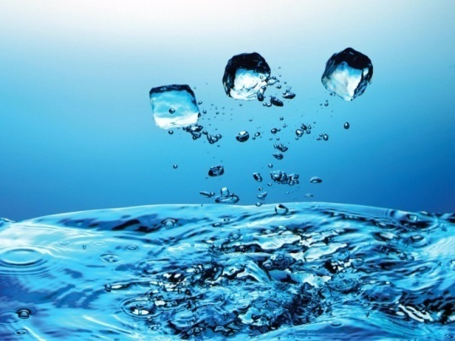
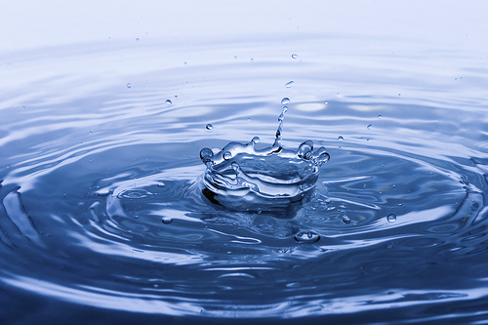
Твердість води зумовлена взаємодією карбон(IV) оксиду з карбонатами кальцію і магнію,перетворючи їх на розчинні кислі солі-гідрогенкарбонати
CO2+H2O↔H2CO3
CaCO3+H2O+CO2=Ca(HCO3)2
CO3+H2O+CO2=Mg(HCO3)2

Slide 4
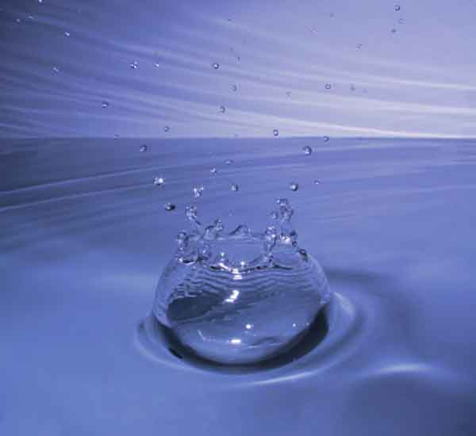
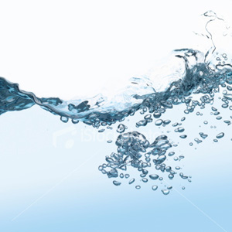
Види твердості
Загальна твердість води складається з карбонатної (тимчасової) та некарбонатної (сталої).
Тверда вода непридатна майже для всіх галузей виробництва.

Slide 5
Карбонатна твердість води
Спричиняється наявністю у воді кальцій і магній гідрогенкарбонатів
усунення карбонатної твердості(помякшення):
а)Кипятіння води:
Ca(HCO3)2=CaCO3↓+CO2+H2O
Mg(HCO3)2=MgCO3↓+CO2+H2O
Mg(HCO3)2=Mg(OH)2↓+2CO2
б)Додавання соди:
Ca(HCO3)2+Na2CO3=CaCO3↓+2NaHCO3
Mg(HCO3)2+Na2CO3=MgCO3↓+2NaHCO3
в)Додавання гашеного вапна(у промисловості):
Ca(HCO3)2+Ca(OH)2=2CaCO3 ↓+2H2O
Mg(HCO3)2+Ca(OH)2=CaCO3↓+MgCO3↓+2H2O

Slide 6
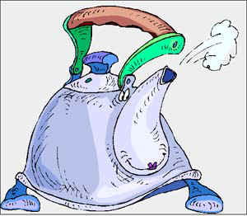
Некарбонатна твердість води
Обумовлюється наявністю у воді сульфат магнію, хлоридів, нітратів кальцію і магнію.
Усунення некарбонатної твердості води:
а)Содовий метод:
CaSO4+Na2CO3=CaCO3↓+Na2SO4
MgSO4+Na2CO3=MgCO3↓+Na2SO4
CaCI2+Na2CO3=CaCO3 ↓+NaCI
б)Фосфатний метод:
3CaSO4+2Na3PO4=Ca3(PO4)2↓+3NaSO4
3MgSO4+2Na3PO4=Mg3(PO4)2+Na2SO4

Slide 7
Підготовила
Зелінська Юлія Ігорівна
10-Б клас

